Slide 1

MULTIVERSIDAD
VERACRUZ
José Antonio Villalobos Mendoza
Física I

Slide 2
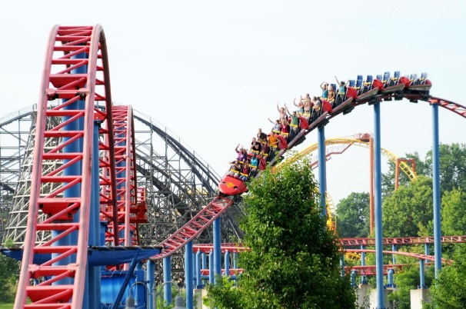
¿Cómo funcionan las montañas rusas?
Las montañas rusas utilizan sólo un motor en el inicio de su recorrido: para poder llegar hasta la altura indicada para luego iniciar la aventura.
En lo que sigue del recorrido no se utiliza ningún mecanismo mecánico para ayudar a completar la trayectoria.
Esto se debe a que el principio del funcionamiento de las montañas rusas se basa en:
  La ley de la conservación de la energía.

Slide 3
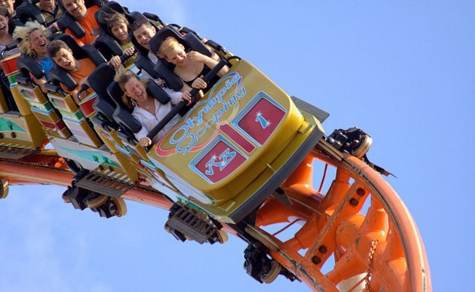
Energía cinética
Aquella que está presente en todo movimiento, es la energía del movimiento. Mientras mayor sea la velocidad, mayor será la energía cinética que ese cuerpo posea.

Slide 4
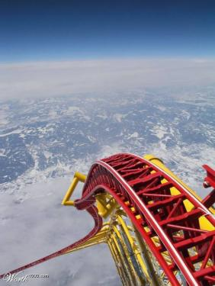
Energía potencial
Energía de posicionamiento.
Energía potencial gravitatoria:
  Refiere a la energía en torno a la posición de un cuerpo en relación a la gravedad.

Slide 5
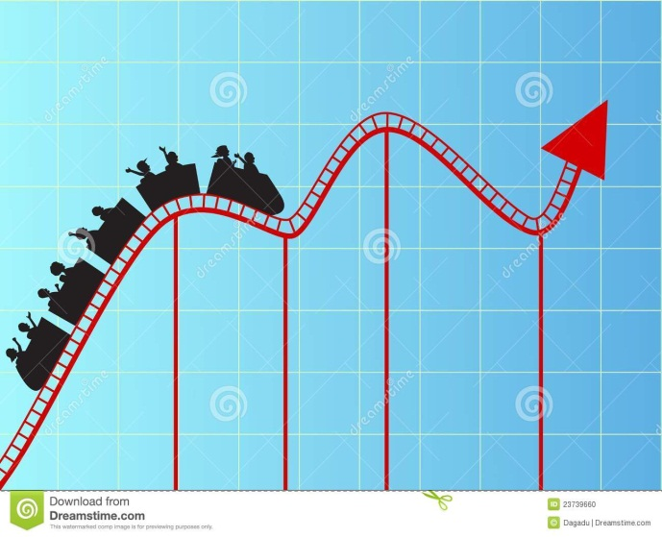
Explicación física
Una vez que ascienden para luego dejarse caer e iniciar su recorrido, utilizan la conservación de la energía para funcionar.
Cuando se encuentra a una cierta altura, tiene energía potencial.
Cuando desciende, ésta se transforma en energía cinética, la cual le permite volver a ascender para luego descender, así se forma un ciclo de transformación de la energía en potencial y cinética sucesivamente.

Slide 6
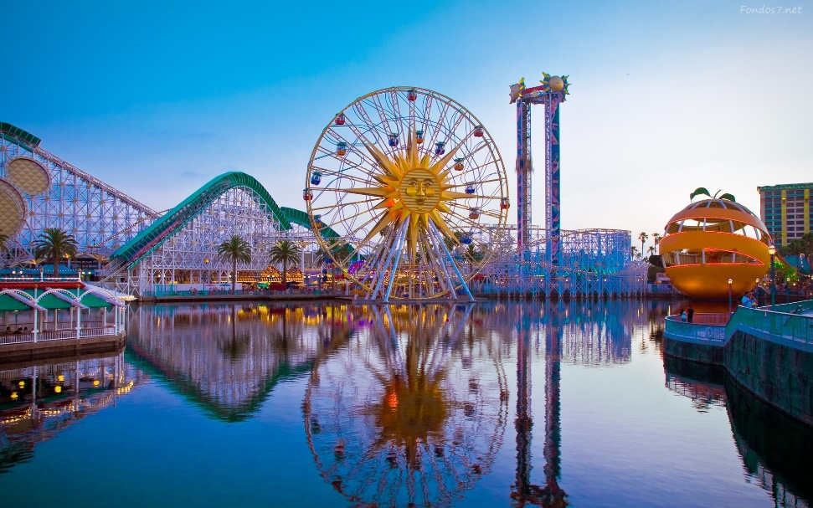
Esto permite que las montañas rusas puedan funcionar sin ninguna ayuda mecánica externa, sino hacerlo solo con la utilización de las leyes de la física.

